Slide 1
Leidinggeven met impact
Ontwikkel leiderschapsvaardigheden voor de toekomst

Slide 2
STRATEGIEËN VOOR EFFECTIEVE KENNISDELING
Leidinggeven met impact

Slide 3
Leertraject
Leiden, managen en coachen van medewerkers: de juiste balans
Rollen van leider, manager en coach balanceren in functie van de context met het oog op een psychologisch veilige omgeving.
Maak je team wendbaar door het delen van leiderschap
Kennis, inzicht, strategieën en tools om te groeien naar (meer) gedeeld leiderschap.
Strategieën voor effectieve kennisdeling
Kennis vergaren, delen en borgen en dit stimuleren/faciliteren binnen je team.
Draagvlak als motor voor verandering
Een draagvlak creëren voor een veranderproces en omgaan met weerstand in organisaties die steeds in beweging zijn.

Slide 4
Leertraject
Terugkom-
Sessie(s)
Terugkom-
Sessie(s)
Terugkom-
Sessie(s)
Terugkom-
Sessie(s)t
Opleiding 1
Opleiding 2
Opleiding 3
Opleiding 4
Mijn leiderschap: reflectieboek

Slide 5
Strategieën voor effectieve kennisdeling

Slide 6
Afspraken

Slide 7
WELKOM
Notes:
Welkom en kader voor deze opleiding
“Kennisdeling” is zeer ruim concept, …
Deze opleiding kadert binnen soft skills/mijn rol als leidinggevende => kennisdeling bevorderen/faciliteren/stimuleren in mijn team
Wat kan ik doen/ondernemen hiervoor?
Deze opleidingsdag: plan van aanpak, ideeën voor (kleine) stappen – deze toepassen, ermee experimenteren en ervaringen meebrengen naar terugkomdag en zo leren van elkaar ( = kennisdeling ;-))

Slide 8
CHECK-IN
Stel jezelf voor (welke organisatie, welke opdracht/rol, hoeveel jaar ervaring, …)
Wat maakt dat je hier bent?
Waar ben je nieuwsgierig naar?
Wat zijn jouw verwachtingen? Waar hoop je op dat deze opleiding zal toe bijdragen?
Notes:
Aantal ervaring optellen – einde check-in teruggeven:
“Onvoorstelbaar hoeveel kennis er daarmee in huis is. De vraag is: weten we die ook te benutten?”

Slide 9
01
Big picture
Introductie & kader
01
Check-in & opwarmen
02
Kennisdeling is…?
03
Afbeelding
Kennisdeling in mijn team
04
Kennisdeling anno 2023
05
Middagpauze
06
Notes:
Deze 2 slides geven een overzicht van de “leeractiviteiten” en bouwblokken voor de deelnemers.
Je kan deze makkelijke aanpassen zodat het matcht met het traject dat je als trainer hebt opgemaakt.

Slide 10
01
Big picture
Kennisdeling en mijn rol als LG
07
Wat heb ik dan te doen?
08
Jouw specifieke doelen
09
Opmaak stappenplan
10
Delen in de groep
11
Feedback en afspraken voor terugkom
12

Slide 11
Kennisdeling?
Notes:
We starten niet van nul. Er is al een basis. We doen dagdagelijks aan kennisdeling, vandaar DEEL 1 in jullie voorbereidende opdracht.
We gaan er gelijk mee aan de slag, om ‘kennisdeling’ meteen concreet en bruikbaar te maken (want “kennisdeling” en “kennismanagement” kan héél abstract en conceptueel worden).
DUS: ‘met de deur in huis’
“Neem jullie voorbereiding erbij”

Slide 12
MET DE DEUR IN HUIS

Slide 13
In duo’s: bespreek met elkaar jullie voorbereidende oefening. Wat jullie hebben gedacht, opgemerkt, genoteerd?
Maak samen een zo lang mogelijke lijst van manieren waarop jullie nu kennis delen in jullie teams
Notes:
Werkboek oefening 2.1 – stap 1 & stap 2
“De lijst maak je op basis van je antwoorden in je voorbereiding op DEEL 1 - stap 2: “Wat zit er in het cijfer dat je gaf? Hoe doen jullie het nu (al)?”
Deel met elkaar de praktijken. Noteer eventueel een inspiratie-moment in je werkboek”.

Slide 14
In viertallen:
Vergelijk jullie lijsten en bespreek
Haal de dubbels eruit
Maak er 1 lijst van
Per kennisdelings-praktijk 1 post-it
Notes:
Werkboek oefening 2.1 – stap 3 & stap 4
“Het gesprek over de lijsten, is hier belangrijk. Zorg dat je elkaar goed begrijpt en dat je begrippen of concepten of termen concreet maakt (“Wat doen jullie dan?”). Pas dan hebben jullie een goede vergelijkingsbasis. Haal de dubbels eruit en noteer elke ‘kennisdelings-praktijk op een post-it. Als jullie klaar zijn, hang de post-its op de flip hier vooraan. Jullie hebben 15’ – GO!”.

Slide 15
Wat doen we als we “kennis delen”?
Gebruik van kennisbanken of databanken, online platforms
Opleidingen, workshops, seminaries, webinars, trainingen
Schrijven van artikels, blogs, nieuwsbrieven, rapporten (schriftelijke communicatie)
Mondelinge communicatie (kennis wordt gedeeld tussen individuen en groepen)
gesprekken, vergaderingen, bijeenkomsten, briefings, presentaties,
netwerkbijeenkomsten, intervisies
mentorschap, coaching, peer-to-peer feedback
Notes:
Werkboek oefening 2.1 (opstap oefening) – stap 5: plenair delen
“Jullie doen al zoveel!”

Slide 16
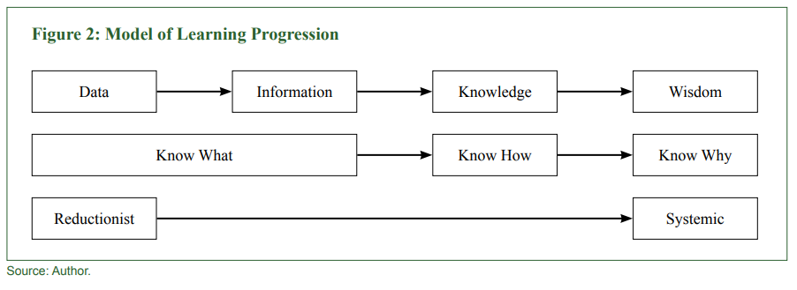
“KENNIS” = ?
Notes:
“Wat bedoelen we met ‘kennis’?”
Heel vaak hebben we het dan over ‘wijsheid’… (zie schema)

Slide 17
KENNISTYPES
Expliciete kennis – 20%
Tastbaar
Zichtbaar
Publiek
Stille kennis – 80%
In de hoofden van de mensen
Niet tastbaar
Onzichtbaar
Onuitgesproken
Onbewust
Notes:
“Als we het hebben over ‘kennis’, dan wordt een onderscheid gemaakt tussen types van kennis:
Types kennis – 20/80
Expliciete kennis is meestal FEITELIJKE kennis: dit is kennis die je als individu niet kan leren door ervaring, je verwerft deze ‘op de schoolbanken’, via zelfstudie, via opleidingen of cursussen. In een team is dit wat geweten is, wat snel gevonden kan worden indien nodig, …
Stille kennis is vaak ERVARINGskennis: dit soort kennis leer je als persoon niét op de schoolbanken, je verwerft ze door ervaring op te doen. In teams is dit ook de cultuur: waarden, normen, manieren van werken die vaak niet expliciet gemaakt worden.”
Niet evident om ‘stille’ kennis boven de waterlijn te halen…
Soft skills om dit boven wateroppervlak te halen
In interactie impliciete kennis naar boven halen

Slide 18
“KENNIS” = ?
Het verschil met informatie (McDermott 1999)
het is een menselijke handeling
het is een product van nadenken
het ontstaat in het huidige moment
het maakt deel uit van gemeenschappen of groepen
het circuleert op vele manieren door gemeenschappen
nieuwe kennis wordt gecreëerd op de grenzen van oude kennis
Notes:
“Wat bedoelen we met ‘kennis’? Je kan er mooie theoretische en logische modellen over maken.
Er is ontzettend veel over geschreven en nagedacht.
MCDermott (1999) zegt dat kennis op 6 manieren verschilt van informatie.”

Slide 19
Kennisbeheer: organisatorisch proces gericht op het verzamelen, organiseren, opslaan en terugvinden van informatie
Kennisdelen: sociaal proces van kenniscreatie waarbij mensen hun ervaringen en inzichten delen
Notes:
!! VOORAF VRAGEN
Wat hebben jullie het liefst?
10 medewerkers die kennis delen?
10 medewerkers die kennis hergebruiken?
“Deze opleiding gaat over “soft skills”. We maken dus onderscheid tussen kennisbeheer en kennisdelen.
We zullen het dus niet hebben over het eerste, wel over het tweede.
Uitgangsvraag: hoe kunnen we als leidinggevende dit sociaal proces activeren?”

Slide 20
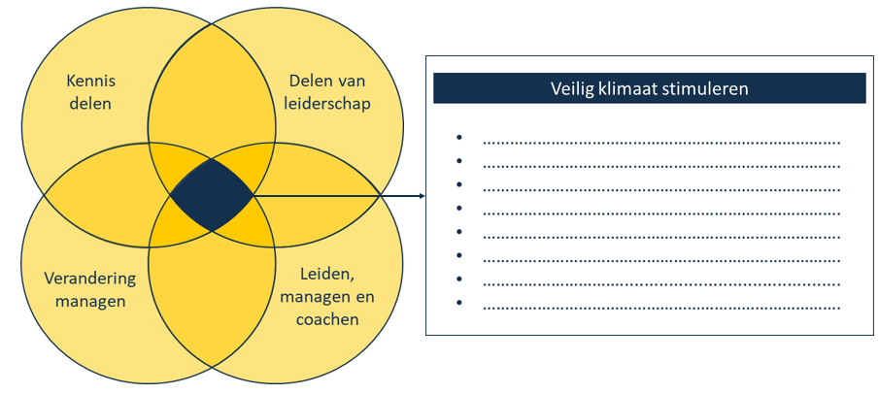
Klimaat voor LEREN en GROEI
Notes:
“Binnen de opleiding en over de vier modules loopt een centraal thema, namelijk het inrichten en bevorderen van een veilig leer- en groeiklimaat binnen het team.
Wat zijn jullie gedachten hierover? Hoe kun je als leidinggevende hiervoor zorgen?”

Slide 21
Klimaat voor LEREN en GROEI
Notes:
“Wat we herkennen als onderdelen van een veilige en stimulerende leer- en groeiomgeving zijn onder andere
het helder formuleren van doelstellingen,
het bieden van voorbeeldgedrag,
het aanmoedigen van persoonlijk leiderschap,
effectieve communicatie met waardering en constructieve feedback,
het omgaan met weerstand,
het beheren van conflicten,
enzovoort.
Het spreekt voor zich dat deze lijst niet uitputtend is en kan worden uitgebreid met bijdragen van de deelnemers.
De hoofdopdracht van een leidinggevende: het stimuleren van een veilig klimaat.
Een veilig klimaat is een atmosfeer waarin medewerkers zich gewaardeerd, gerespecteerd en betrokken voelen. Ze durven initiatief nemen, het risico lopen om niet onmiddellijk een passend antwoord te hebben maar ernaar te zoeken en desnoods fouten te maken. Medewerkers durven leren, groeien en innoveren. Werkelijk iets dat we in de toekomst zullen nodig hebben.
Als een leidinggevende erin slaagt een veilig klimaat te stimuleren en cultiveren in een team of een organisatie, dan zal vertrouwen, betrokkenheid en motivatie vanzelfsprekend zijn.
Jouw acties, attitudes en mensbeeld zullen bepalend zijn in hoeverre je je doelen bereikt, ambities waarmaakt of opdrachten naar behoren vervult. Onderschat het niet!
Een veilig klimaat stimuleren is iets van kleine dingen doen, elke dag opnieuw en heel frequent. Het gaat niet over grootst opgezette projecten.”

Slide 22
Menselijke interactie is de bron van het ontstaan van kennis
- Plato
Notes:
“Het is dus een natuurlijk proces van creativiteit, interpretatie, flexibiliteit en gecoördineerde organisatie (belang va de context!)
Bijvoorbeeld: als zich een onvoorspelbare brand of crisis voordoet, dan gaan mensen in interactie nieuwe “patronen” laten ontstaan en dat gebeurt op een organische, natuurlijke manier. En zo ontstaa CULTUUR => ‘Zo doen wij dat hier’”
Akkoord als besluit?”

Slide 23
Kennisdeling?
Notes:
“We weten intussen al wat meer waarover we het hebben als het gaat over ‘kennisdeling’.
Intussen weten we al dat dit niet in een vacuüm gebeurt en dat de CONTEXT, omgeving, omstandigheden, doelen, opdrachten, functieomschrijvingen, … zullen bepalen wat we ermee beogen, wat we ermee bedoelen en wat we dan best doen, rekening houdend met wat onze medewerkers nodig hebben.
DUS:
We gaan verder inzoomen op jullie praktijk, op jullie werk als leidinggevende van een team waarin kennis belangrijk is.
We gaan het concreet maken, op maat van jullie vragen en behoeftes, op maat van jullie context en doelen, op maat van jullie medewerkers, op maat van jullie eindgebruikers of klanten.
We gaan verder aan de slag, we gaan dit doen in kleine stapjes.”

Slide 24
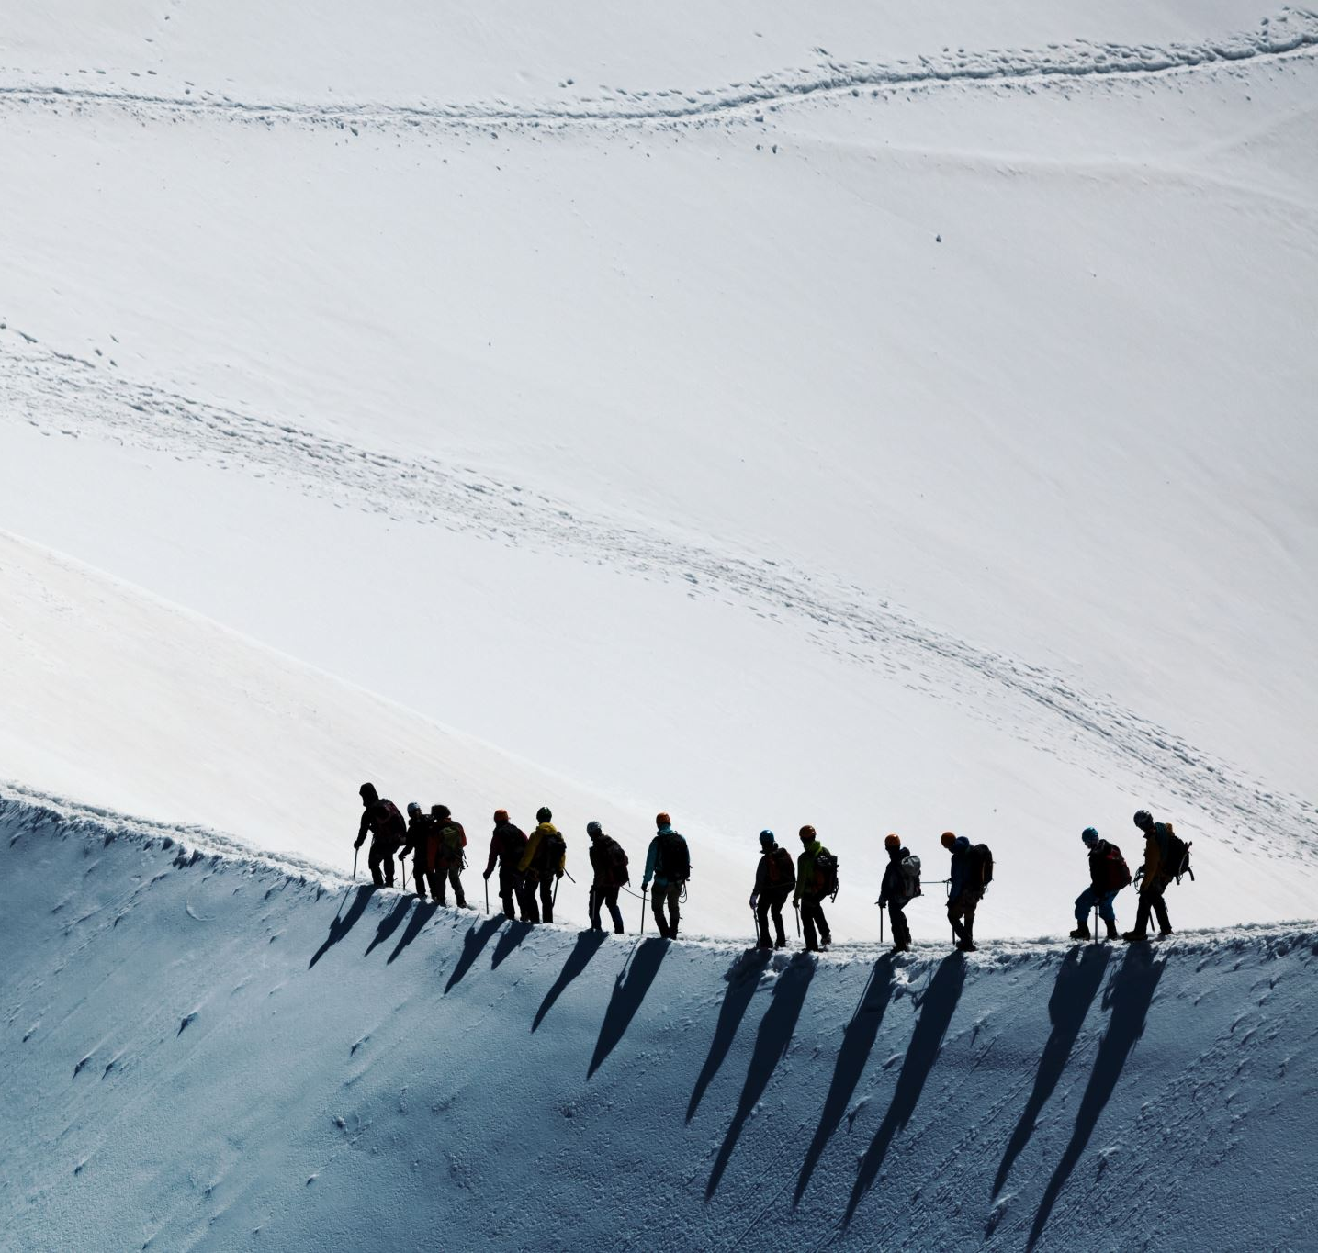
Kennisdeling in mijn team?
Wat betekent het?
op dit moment
voor mij als leidinggevende
van dit team
Notes:
Werkboek oefening 2.2 (Kennisdeling is…) – individuele oefening
“Wat betekent het –op dit moment- voor mij? Waarover hebben we het als we het hebben over ‘kennisdeling’?
Noteer in maximaal drie zinnen wat het voor jou, op dit moment, is. Jullie hebben 10 minuten.”

Slide 25
Wat betekent kennisdeling voor jou, op dit moment, als leidinggevende van jouw team?
Wat is het voor jou? Waarover gaat het?
Wat gebeurt er? Wat doen jullie dan?
Wat is het belang? Wat is de bedoeling?
Wie heeft er baat bij?
Wat is het risico als het niet zou gebeuren?
Hoe past dit binnen jullie teamopdracht?
….
Notes:
Werkboek oefening 2.3 – kennis delen
“En nu: delen met elkaar! Benieuwd wat de verschillen zijn, wat de overeenkomsten zijn, wat jullie ontdekken!”

Slide 26
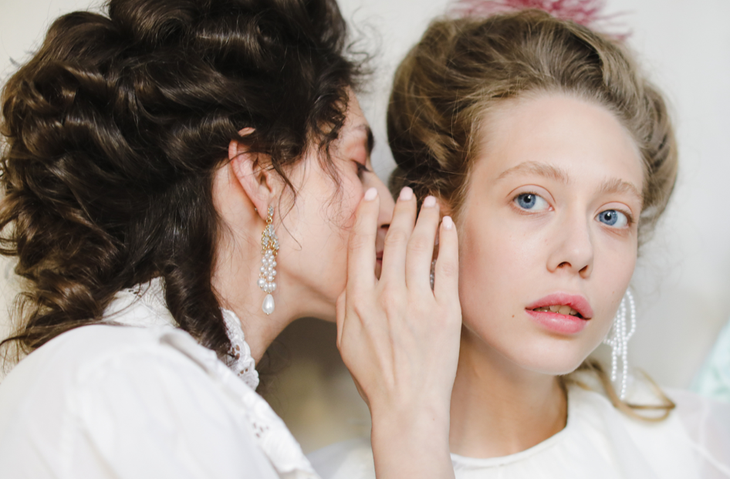
INTERMEZZO
B en C roddelen over A alsof A er niet is
Roddel over sterktes, talenten, kwaliteiten en eigenschappen die je ontdekte terwijl je naar A luisterde
“Het viel me op dat A …”
“Heb je gehoord hoe knap A….?”
“A lijkt me iemand te zijn die sterk is in…”
Notes:
Positieve roddel als energizer/intermezzo (anderhalve minuut per persoon)

Slide 27
Kennisdeling?
Anno 2023
Notes:
“Als het gaat over kennis en kennisdeling in organisaties en teams, dan betreden we op dit moment een nieuw tijdperk.
Daarvoor zijn een drietal grote tendensen en verklaringen.”

Slide 28
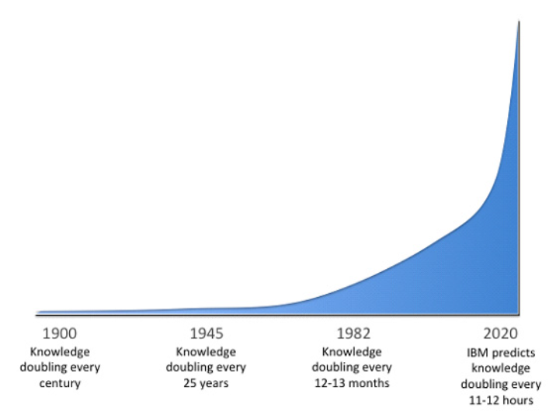
Buckminster Fuller's Knowledge Doubling Curve, with post-1982 addition by IBM
Notes:
1. We spreken op dit moment van een “KENNIS-TSUNAMI”

Slide 29
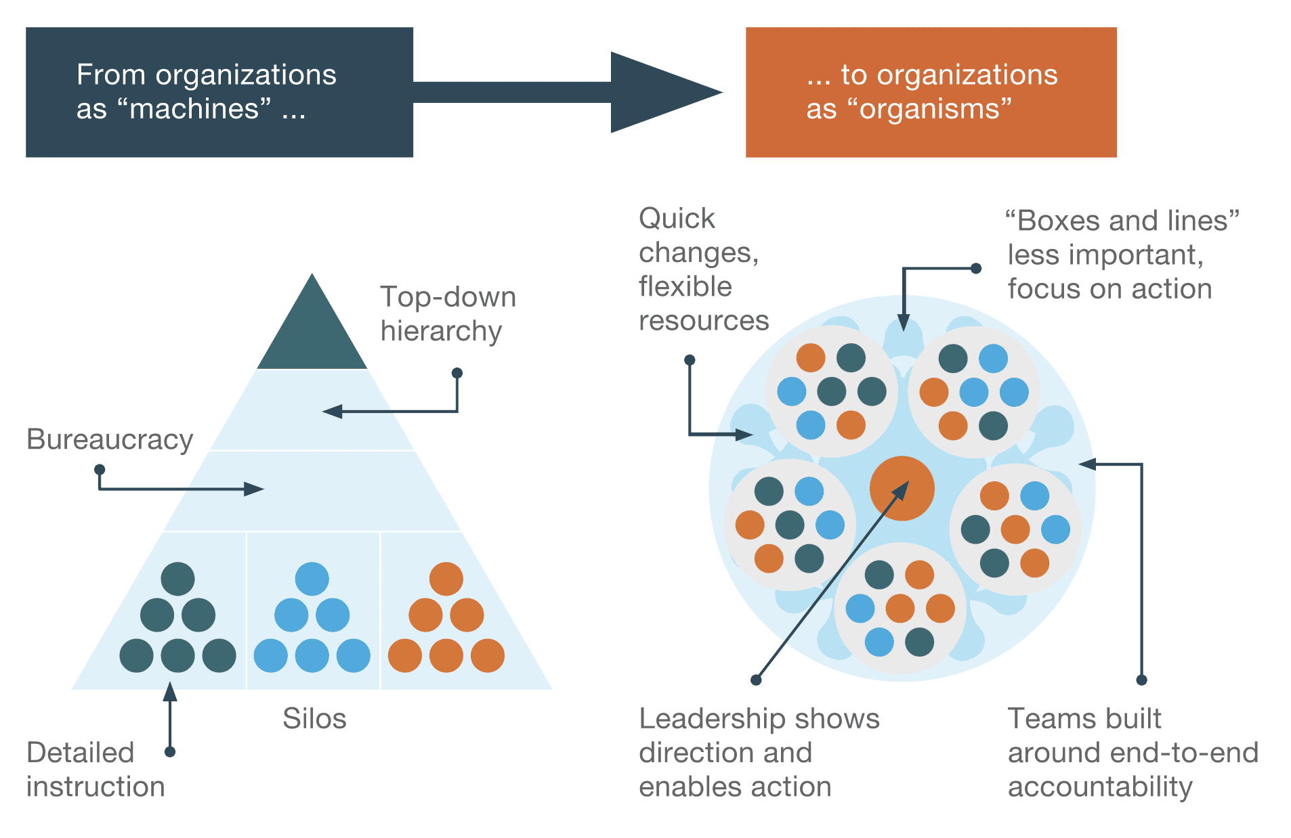
Bron: Bron: Trademarks of Agile Organisations, McKinsey 2018
Notes:
2. Organisaties zijn veranderd en veranderen: ze worden GROTER en COMPLEXER
“Zo zien organisaties er tegenwoordig uit”

Slide 30
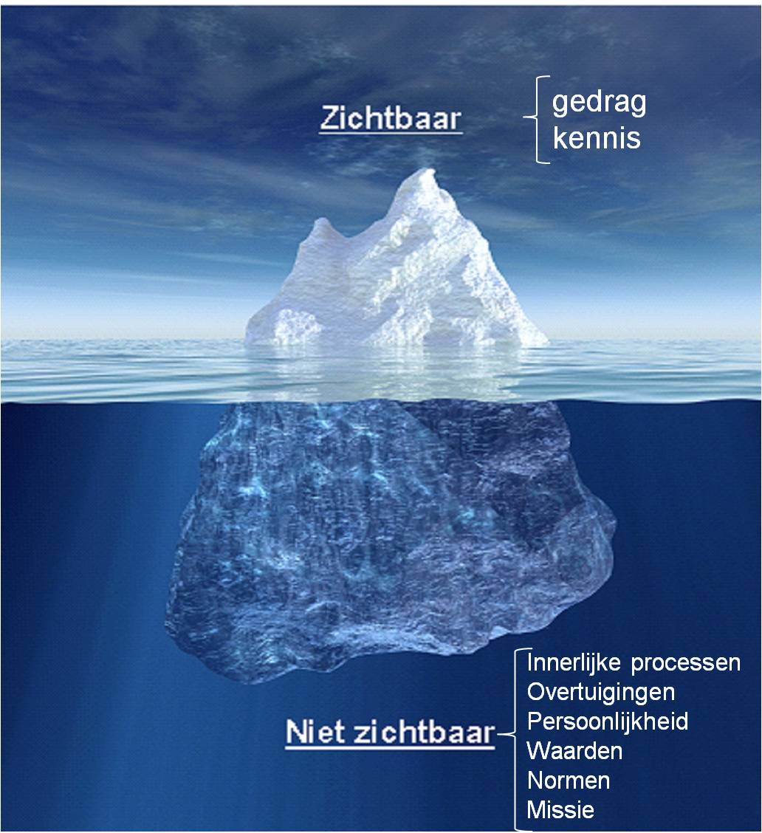
Notes:
3. We zijn allemaal mensen
Het delen van kennis kan je niet opleggen aan mensen, want dan krijg je defensieve, protectionistische reacties.
Bovendien weet men ook niet hoe eraan te beginnen.
Veel beter/belangrijker is de boodschap: “Jij hebt veel expertise en we willen graag van jou leren en je kennis zoveel mogelijk inzetten”
Dan is het een COMPLIMENT en is het een –oprechte- vorm van waardering.

Slide 31
Menselijke interactie is de bron van het ontstaan van kennis
- Plato
Notes:
“Menselijke interactie is de bron van het ontstaan van kennis” (het is een natuurlijk proces van creativiteit, interpretatie, flexibiliteit en gecoördineerde organisatie (context!) – bv.: onvoorspelbare brand, crisis. => Er ontstaan “patronen” (= CULTUUR – ‘Zo doen wij dat hier’)

Slide 32
Kennis wordt voortdurend gereproduceerd en potentieel veranderd door interacties tussen mensen
- Anthony Giddens

Slide 33
kennisdeling
in mijn team

Slide 34
KENNISDELING in mijn TEAM
Wat zou je graag willen zien gebeuren?
Wat doen je medewerkers dan (anders)?
Wat doe jij (anders)?
Welk verschil zou dit maken
Voor je medewerkers?
Voor je doelgroep?
Voor jou?
…
Is het nog steeds hetzelfde?
Wil je aanpassingen maken?
Toevoegingen doen?
Dingen weglaten?
Notes:
PLENAIR ophalen (terug afstemmen – kennis delen – elkaar inspireren)
Wie heeft er dingen aangepast en waarom?
Welke doelen hebben jullie geformuleerd?

Slide 35
kennisdeling
& mijn rol
Notes:
Kennisdeling in mijn team en mijn rol als leidinggevende hierin
Opdracht voor de deelnemers (2 opties):
Zoek een partner en coach elkaar – werkboek oefening 2.4
Werk individueel aan oefening 2.4 in je werkboek.
Mogelijke aansluitend (zie slides 20 en 21)
Verzorgen van klimaat – SOFT SKILLS – werkboek oefening 2.5
Onbelemmerd vragen kunnen stellen, dingen in vraag stellen, een idee lanceren, eigen mislukking bespreken of feedback geven op het werk van een ander teamlid.
Het is makkelijk om risico’s te nemen omdat je weet dat er geen aanval of kritiek op jou als persoon volgt.
Als LG vraagt dit om je betrokken en bereikbaar op te stellen, zélf vragen te stellen, fouten toe te geven en ook feedback over je eigen functioneren te vragen.

Slide 36
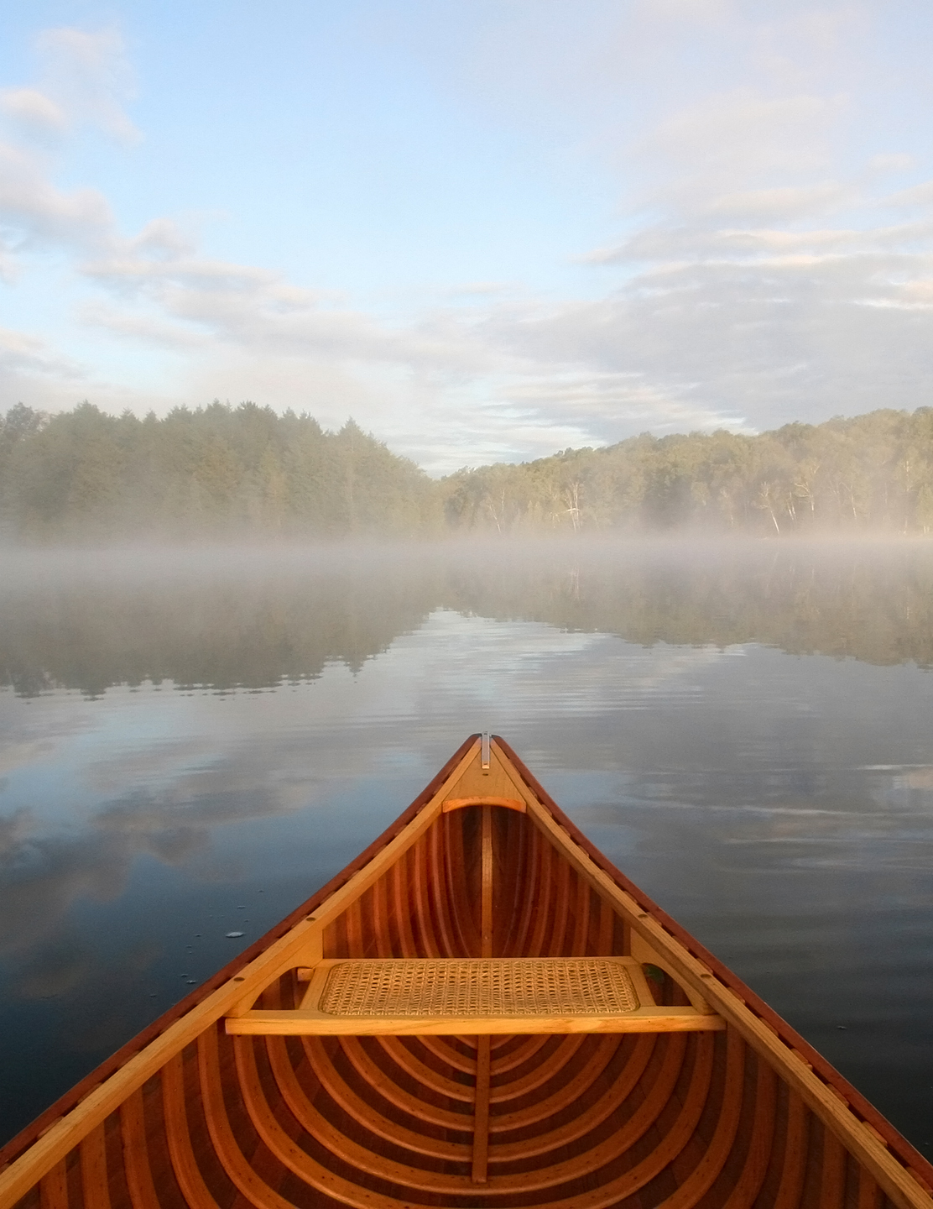
Wat heb ik dan te doen?
Notes:
INTRO om tot eigen, concrete leerdoelen te komen, want alles is maatwerk (linken naar complexiteit):
Wat heb ik dan te leren/ontwikkelen?
Waarop wil ik/ga ik inzetten?
=> Doel is om te komen tot KLEINE stappen die jijzelf concreet (‘vanaf morgen’) kan zetten, op basis van ideeën die je kreeg doorheen de opleiding
=> Dit zal bepaald worden door
Visie en missie van je organisatie
Opdracht van het team
Prioriteiten voor en van het team
Bewoners/cliënten en hun vragen
Medewerkers en hun talenten en capaciteiten
Jouw stijl, mogelijkheden en beperkingen, accenten, doelen als leidinggevende in die context
…
“DUS: (focus-)tijd nemen om daarover na te denken, want dit geeft meeste kansen op succes.”

Slide 37
Welke effect wil ik dat mijn acties hebben op de kennisdeling in mijn team?
Wat heb ik dan te doen?
Wat heb ik dan te leren?
Wat verwacht ik dan nog van deze opleiding?
Notes:
Zie ook werkboek oefening 2.5

Slide 38
What you reflect on determines what you will learn
- John C. Maxwell

Slide 39
Learning is experience. Everything else is just information.
- Albert Einstein

Slide 40
Hefbomen voor effectieve kennisdeling

Slide 41
Kennis delen
Plan van aanpak
TOOLS
INSPIRATIE
Theoretische ACHTERGROND en modellen

Slide 42
01
TOOLS
GERICHT communiceren
Kennis sorteren: VEGO
CHECK IN
STAPPENPLAN voor kennisdeling
Kennisbronnen in kaart brengen
Werken aan CULTUUR
Overzicht TOOLS uit andere projecten

Slide 43
01
INSPIRATIE
Cirkels van Covey
Kennismarkt en kenniscafé
VISIE op kennisdeling adhv voorbeelden
Chronologie voor kennisdeling
Hoe kan ik medewerkers motiveren?
Visuele voorstelling - LEIDEN

Slide 44
01
THEORIE of MODEL
7 principes voor kennisdeling (Dave Snowden)
Autonomie in de zelfdeterminatietheorie
Webinar - Waarom kennisdeling en -borging absolute noodzaak is (Studytube)
Webinar - Kennistransfers (Vivo - Hans Van Heghe)
Webinar – Maak van leertijd prioriteit (Studytube)
Notions of Knowledge management (Olivier Serrat)
Notes:
LINKS zijn te vinden in het draaiboek:
Webinars Studytube:
Waarom kennisdeling en -borging absolute noodzaak is
Maak van leertijd prioriteit:
Webinar Vivo: Kennistransfer

Slide 45
Mijn plan van aanpak
Notes:
Laat de deelnemers hun plan aan elkaar voorstellen in 2 minuten. Je kan het als een “pitch” introduceren.

Slide 46
CHECK-OUT
Wat neem jij mee als voornaamste les?
Wat heeft jou vandaag het meest verrast?
Hoe vind je dat we kennis hebben gedeeld?
Notes:
Vraag eventueel ook: “Waar ben je nieuwsgierig naar, als vervolg?”

Slide 47
BEDANKT!!!
- Hannelore & co
Notes:
Afsluitend woordje door de trainer.

Slide 48
WELKOM
Notes:
“Welkom op dit vervolgmoment van de opleiding ‘kennisdeling’
De bedoeling van vandaag is om aan de slag te gaan met eigen case(s) en veel te leren van elkaar.
onze ervaringen analyseren
de werkende bestanddelen of componenten uit die ervaringen/anekdotes halen
deze delen onder mekaar, in dialoog en
op die manier
=> leren van elkaar
=> aan kennisdeling doén”

Slide 49
OPSTART
Deel een sprankelend moment m.b.t. kennisdeling van de laatste weken.
Waar ben jij of zijn jullie (als team) de laatste tijd beter in geworden?
Wanneer zal deze voormiddag voor jou geslaagd zijn?

Slide 50
Kennisdeling?
Wat werkt?
Notes:
Kennisinput en opleidingen zijn te vaak EXTERNE kennis.
Dit is wel belangrijk, maar er wordt te weinig gekeken naar INTERNE kennis, naar acties die erop gericht zijn om een interne basis voor kennis te creëren zodat medewerkers deze kunnen hergebruiken.
de waarde creatie van het delen van kennis is NUL als de kennis niet hergebruikt of ingezet wordt.
Dus: deze voormiddag een aanzet doen analyse van wat werkt bij ons / voor ons / in onze organisatie / voor onze doelen-klanten-clienten-….
Kennisdelen is geen doel op zich, maar wordt ingezet om iets te bereiken, het dient tot iets.
DUS: dat zal overal anders zijn…

Slide 51
ANALYSE VAN WAT WERKT (voor mijn team)

Slide 52
AANDACHT RICHTEN
Notes:
AANDACHT RICHTEN: opmerken wat er gebeurt!!
url voor filmpje: This is an awareness test - YouTube

Slide 53
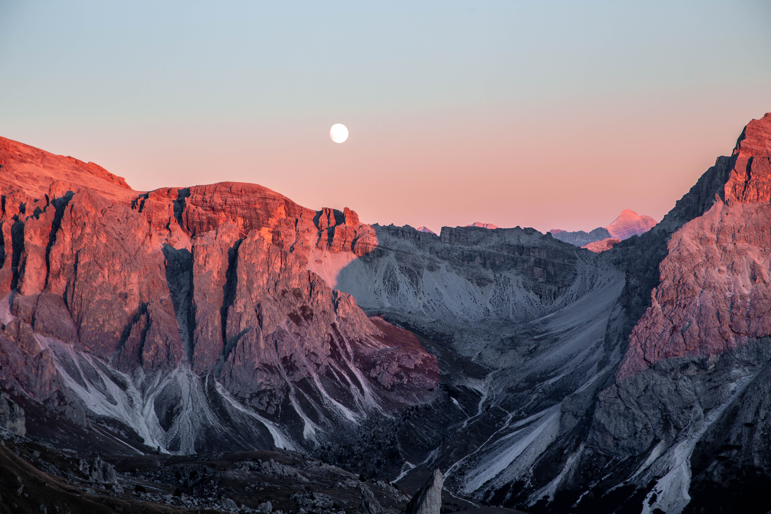
INTRO
Vertel over jouw beste vakantie OOIT.
Notes:
Met buur – 4’

Slide 54
ANALYSE VAN WAT WERKT (voor mijn team)
STAP 1
Beschrijving van de ‘succes’-situatie:
CONTEXT
Wat was de situatie?
Waarom was het belangrijk om hier kennis te delen?
Wat was het beoogde doel?
Notes:
Context bevragen - waartoe dient het?

Slide 55
ANALYSE VAN WAT WERKT (voor mijn team)
STAP 2
Beschrijving van de ‘succes’-situatie:
WAT ER GEBEURDE
Wat deed jij precies?
Wat deden je teamleden?
Hoe hebben jullie dat precies gedaan?
Wie deed wat?
Hoe hebben jullie dat aangepakt?
Notes:
Situatie bevragen: wat gebeurde er?

Slide 56
ANALYSE VAN WAT WERKT (voor mijn team)
STAP 3
Analyse:
HOE KREGEN JULLIE DAT VOOR MEKAAR?
Hoe waren jullie voorbereid?
Wat was nuttig aan die voorbereiding?
Wat was het effect ervan?
Wat was jullie focus?
Welke talenten hebben jullie ingezet?
Wat hebben anderen eventueel gedaan? En hoe heeft dat bijgedragen tot het succes?
Wat hebben jullie nog gedaan om dit mogelijk te maken?
…
Notes:
Hypothese opmaken: wat werkte er?
We gaan op zoek naar de werkzame bestanddelen van een situatie waarin kennis werd gedeeld.
Ander woord voor werkzame bestanddelen? KSF (Kritische succesfactoren – zonder dat, kàn het zich niet voordoen)

Slide 57
ANALYSE VAN WAT WERKT (voor mijn team)
STAP 4
Evaluatie:
WAAR GAAN JULLIE MEER VAN DOEN?
Wat wil je zeker onthouden/meenemen uit deze situatie?
Wat zouden de teamleden zeggen dat goed ging? Waarover zouden zij tevreden zijn?
Wat hebben jullie geleerd?
Waar zijn jullie echt goed in?
En jij…?
(geef gerust suggesties aan je collega!)
Notes:
We gaan op zoek naar de werkzame bestanddelen van een situatie waarin kennis werd gedeeld en je daarover

Slide 58
WAAROVER WIL JE HET HEBBEN (in jouw team)?
STAP 5
Actie:
STAPPENPLAN

Slide 59
ANALYSE VAN WAT WERKT (voor mijn team)
Wat was de situatie?
Waarom was het belangrijk om hier kennis te delen?
Wat deed jij precies?
Wat deden je teamleden?
Hoe hebben jullie dat aangepakt?
Hoe waren jullie voorbereid?
Wat was nuttig aan die voorbereiding?
Wat was jullie focus?
Wat zouden de teamleden zeggen dat goed ging? Waarover zouden zij tevreden zijn?
Wat wil je zeker onthouden/meenemen uit deze situatie?
Wat hebben jullie geleerd?
Waar zijn jullie echt goed in?
En jij…? (geef gerust suggesties aan je collega!)
Notes:
Deze slide staat ‘verborgen’ in de presentatie.
Je kan deze gebruiken om deelnemers een overzicht van de vragen te presenteren of aan elk van hen te bezorgen.

Slide 60
Wat doet deze oefening?
Wat hebben jullie ervaren?
Wat vond je nuttig, waardevol?
Wat neem je mee?
Voor jezelf?
Voor je team(leden)?
...

Slide 61
BEDANKT!!!
- Hannelore & co

Slide 62
You can ‘t talk yourself out of problems you behave yourself into
- Stephen Covey

Slide 63
Culture is nothing more than the accumulation of micro conversations
- Haesun Moon

